Slide 1
Математика
2 клас
Доповнення до круглого числа. Многокутники
Людмила П’янкова

Slide 2

Девіз уроку
Наш девіз : все гарно знати, вміти швидко
рахувати!

Slide 3
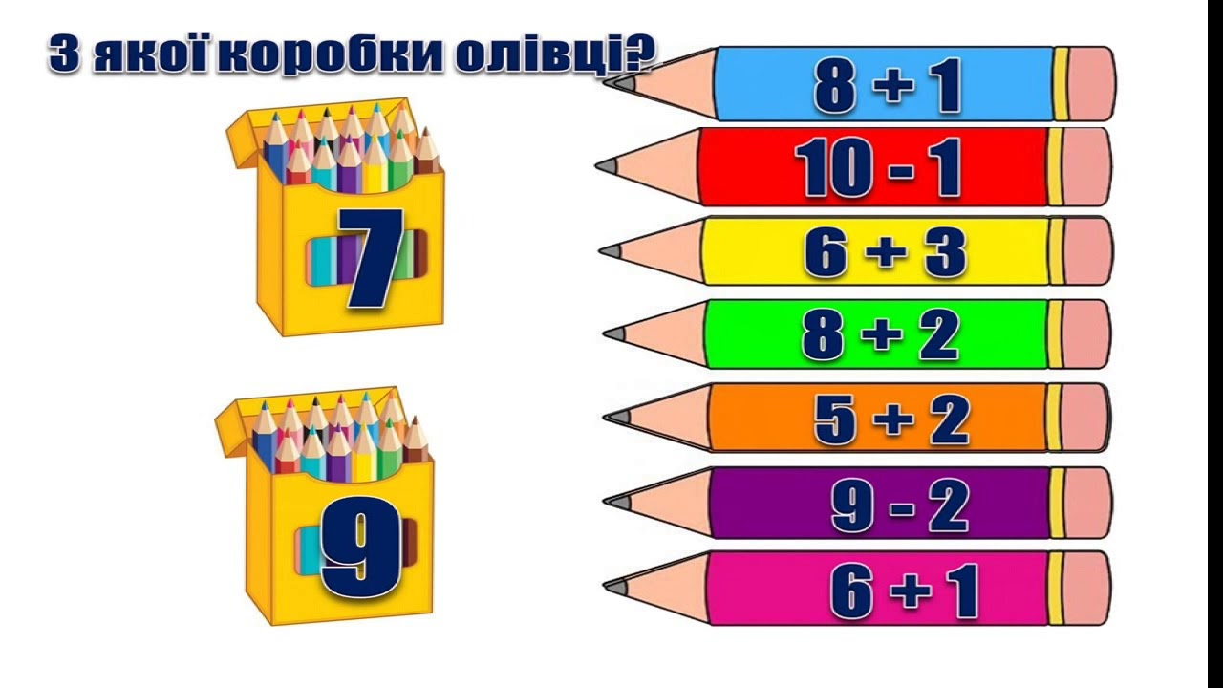
Усна лічба

Slide 4
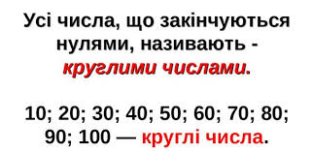
Які числа є круглими?

Slide 5
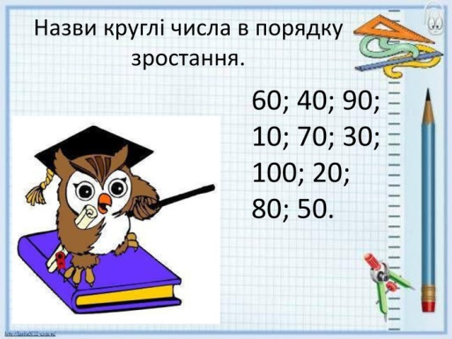
Потренуймось!!!

Slide 6
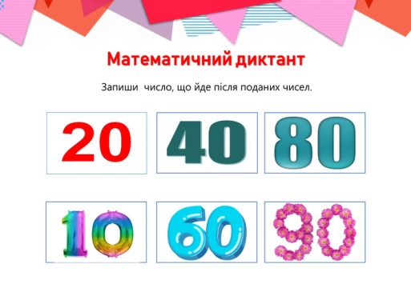

Slide 7
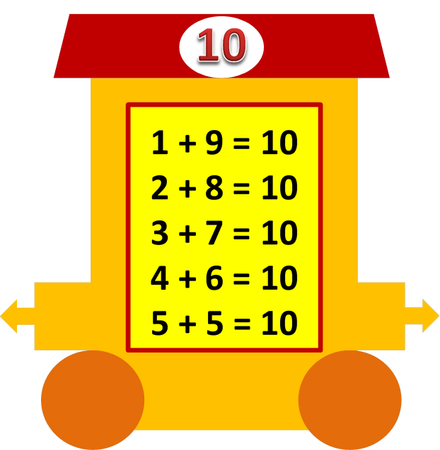



Пригадаймо!!!

Slide 8

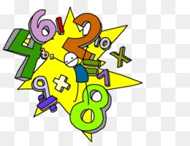
Робота з підручником
Завдання 2
на ст.45

Slide 9
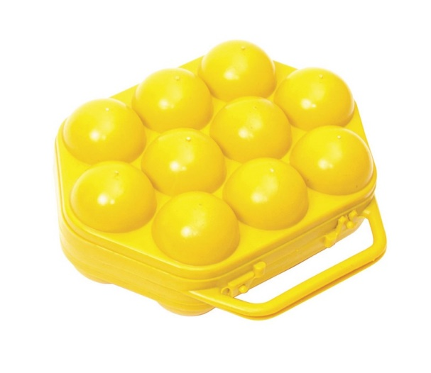
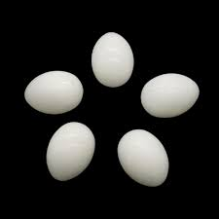
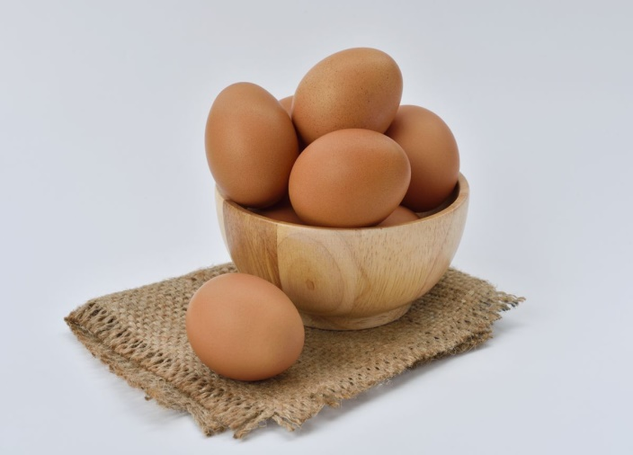
Робота над задачею №3
10 лунок
5 яєць
9 яєць
Скільки яєць не помістилося в контейнер?

Slide 10
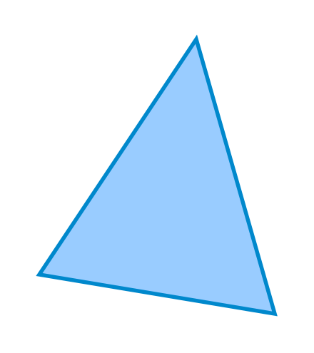


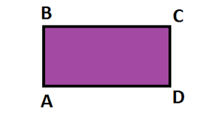
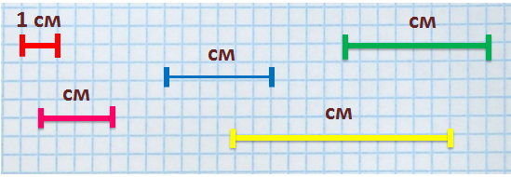
Многокутники

Slide 11
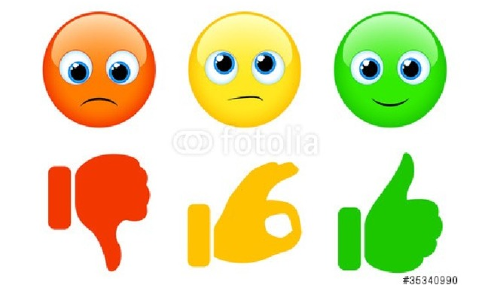
Рефлексія

Slide 12
Дякую
за роботу!

